Slide 1
إدارة التغيير الشخصى

Slide 2
المستقبل هنا

Slide 3
التغيير في كل مكان

Slide 4
أثر التغيير

Slide 5
الاستجابة للتغيير

Slide 6
العناية بالجسم

Slide 7
أسس التغيير

Slide 8
ليس من المهم أن يكون لديك مهارات إتقان التعامل مع التغيير، ولكن الأهم أن يكون لديك الرغبة في إحداث التغيير والاستفادة من مستجدات التغيير في الحياة

Slide 9
أساليب الاستفادة من المستجدات والمتغيرات
دراسة وتطوير مهارات فنية وإنسانية جديدة
01
السعي نحو من يعملون الأمور أو من يتعلمون
02
ادفع بنفسك وراء أساليب التنفيذ نفسها
03
تعلم أن تتصرف دون أن يكون لديك معلومات كافية
04

Slide 10
تأسيس الأمان في مكان العمل

Slide 11
وضع قواعد الأمن الخاصة بنا
لا تحصر اهتمامك في حدود العمل
كن متعدد المهارات
اجتياز حدود العمل
كن مرناً

Slide 12
صعوبة التغيير
السيطرة على العواطف الداخلية للتغيير ومواقفك تجاه هذا التغيير
01
تقديم الاقتراحات والتحدث مع الآخرين حول التغيير
02
تجميع المعلومات وطلب المساعدة والمساندة ممن حولك
03
ممارسة العناية الجسيمة
04

Slide 13
إعداد استجابة قوية

Slide 14
الانتقال خلال التحول الشخصي

Slide 15
أسلوب التحرك أثناء عملية التغيير الشخصي
المزيد من التغيرات في واقع الحياة
الاستفادة من تجارب الماضي

Slide 16
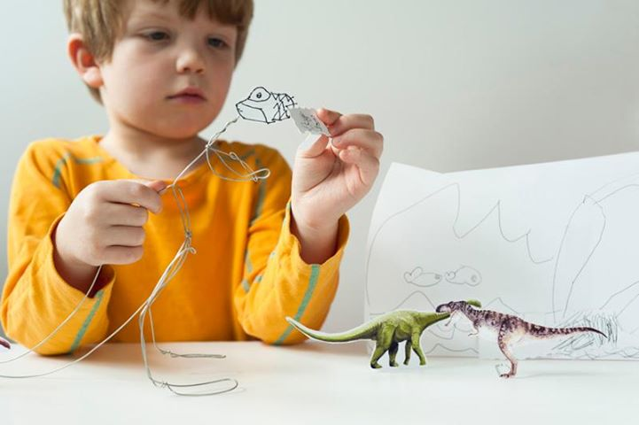
التغيير خلال دورة حياتك

Slide 17
مراحل عملية التغيير
مرحلة المقاومة
مرحلة الرفض

Slide 18
مراحل عملية التغيير
مرحلة الالتزام
مرحلة الاستكشاف

Slide 19
إيقاع التغيير المستمر

Slide 20
متى يصدم الناس بالمشاكل

Slide 21
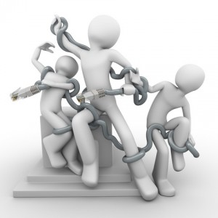
تفهم المقاومة

Slide 22
تخطي الفرصة: الرؤية

Slide 23
قصة الصقر

Slide 24
الصقر هو أطول أنواع الطيور عمرا
Notes:
The eagle has the longest life-span of its’ species

Slide 25
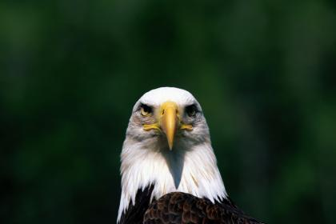
يعيش الصقر حتى 70 عاما
ولكن حتى يعيش الصقر لهذا العمر ، عليه اتخاذ قرارا صعبا
Notes:
okay

Slide 26
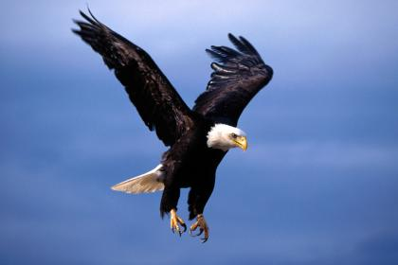
عندما يبلغ 40 عاما
تعجز أظافره التي كانت تتميز بالمرونة عن الامساك بالفريسة وهي مصدر غذائه
Notes:
In its’ 40’s
Its’ long and flexible talons can no longer grab prey which serve as food

Slide 27
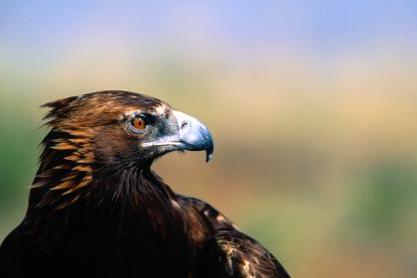
يصبح منقاره القوي الحاد معقوفا شديد الانحناء
Notes:
Its’ long and sharp beak becomes bent

Slide 28
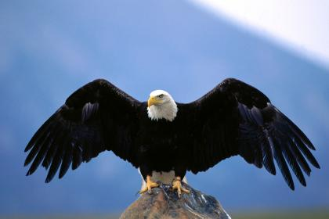
بسبب تقدمه في العمر ، تصبح أجنحته ثقيلة بسبب ثقل وزن ريشها وتلتصق بالصدر ويصبح الطيران في غاية الصعوبة بالنسبة له
Notes:
Its’ old-aged and heavy wings, due to their thick feathers, become stuck to its’ chest and make it difficult to fly

Slide 29
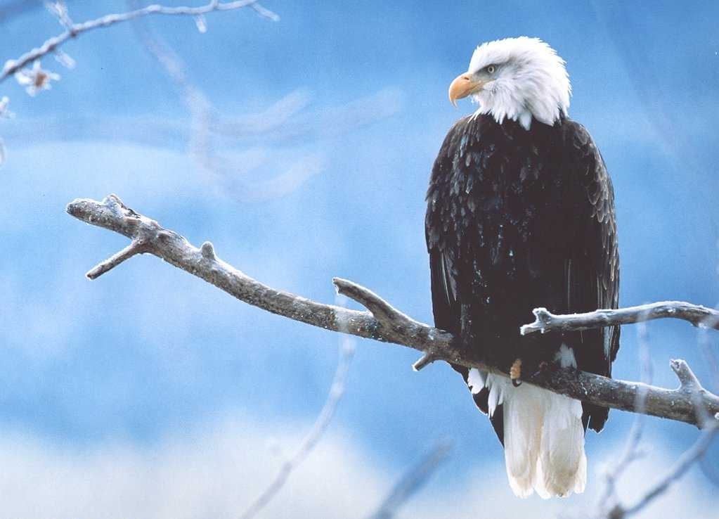
هذه الظروف تضع الصقر أمام خيارين:
إما أن يستسلم للموت أو أن يخضع نفسه لعملية تغيير مؤلمة تستمر 150 يوما
Notes:
okay

Slide 30
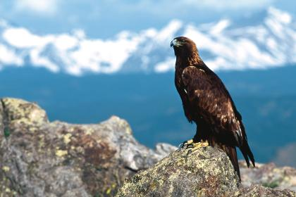
تتطلب العملية أن يقوم الصقر بالتحليق الى قمة الجبل الى حيث عشه
Notes:
The process requires that the eagle fly to a mountain top and sit on its’ nest

Slide 31
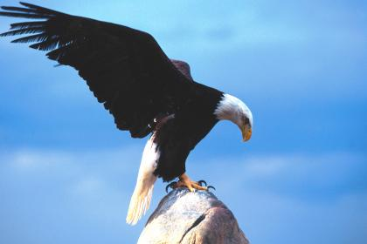
يقوم الصقر بضرب منقاره على صخرة بشدة
حتى تنكسر مقدمته المعقوفة
Notes:
There the eagle knocks its’ beak against a rock until it plucks it out

Slide 32
عند الانتهاء من كسر مقدمة المنقار،
ينتظر الصقر حتى ينمو المنقار من جديد.
ثم يقوم بعد ذلك بكسر مخالبه أيضا.
Notes:
After plucking it out, the eagle will wait for a new beak to grow back and then it will pluck out its’ talons

Slide 33
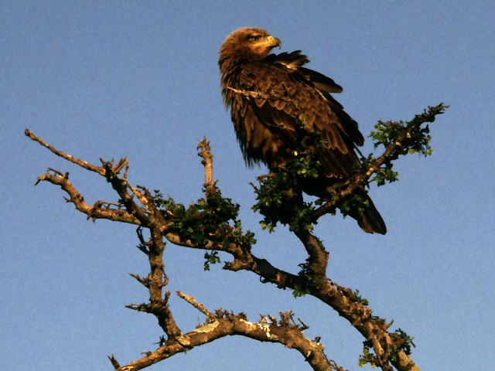
وبعد أن تنمو مخالب الصقر، يبدأ في نتف ريشه القديم
Notes:
When its’ new talons grow back, the eagle starts plucking its’ old-aged feathers

Slide 34
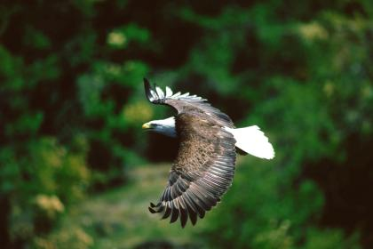
بعد خمسة أشهر يطير الصقر في رحلته الجديدة
وكأنه ولد من جديد ... ويعيش..
30 سنة أخرى
30 more years.
Notes:
And after five months, the eagle takes its’ famous renewal flight and lives for ….
30 more years

Slide 35
زيادة القوة الشخصية

Slide 36
الإدارة الذاتية

Slide 37
إيجاد مناخ إيجابي داخلي

Slide 38
احترام ذاتك: لست أنت من يقع عليه اللوم

Slide 39
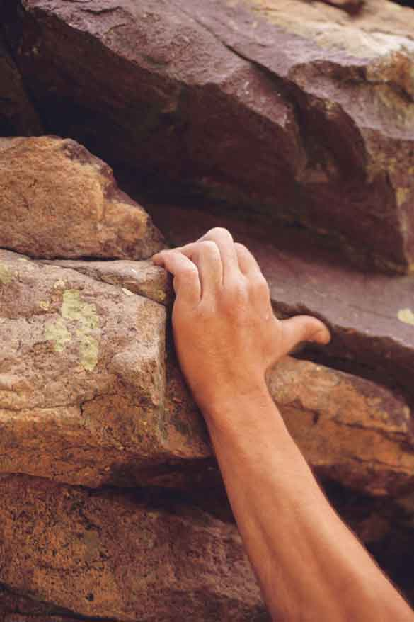
واجه المستقبل

Slide 40
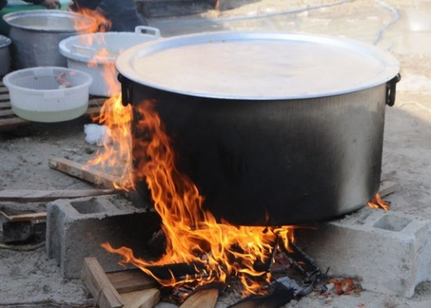
التعامل مع التوقعات القديمة

Slide 41
تنمية مواقف مواجهة الاحتمالات

Slide 42
الإيحاء الذاتي

Slide 43
الأفكار المشجعة

Slide 44
تغيير الأفكار

Slide 45
كيف يمكنك تغيير الأفكار
تحمل المسؤولية
التجريب
تأكيد الأفكار الإيجابية
التحول من الأفكار المثبطة إلى الأفكار المشجعة
التدريب على الخيال الإيجابي
إعادة النظر في الأمور

Slide 46
الشروع في العمل

Slide 47
تطوير القوة الشخصية

Slide 48
مفهوم الشروع في العمل

Slide 49
تقدير القوة الشخصية
التفوق
المحاولات المستمرة
التخلي عن الأمر
عدم التفكير في الأمر

Slide 50
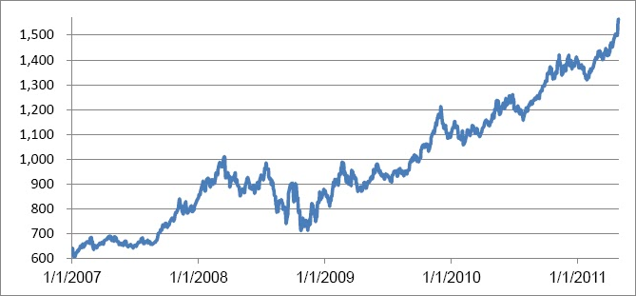
تحمل المخاطر

Slide 51
تحقيق التأثير وكسب المساندة

Slide 52
صورة المساندة

Slide 53
أهمية المساندة

Slide 54
أنماط المساندة
الأسرة
المستشارون
الأقرباء
زملاء العمل

Slide 55
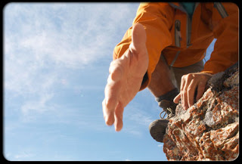
طلب المساندة

Slide 56
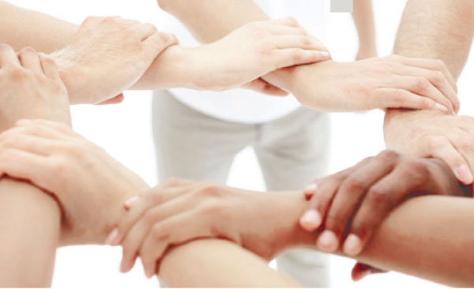
وسائل زيادة المساندة

Slide 57
إنشاء شبكة العلاقات

Slide 58
السعي وراء المعلومات

Slide 59
الحصول على المساندة في مكان العمل

Slide 60
وتقبلوا تحياتي

